Slide 1
Государственное бюджетное дошкольное образовательное учреждение
детский сад № 8
Пушкинского района Санкт-Петербурга
«Игра-путешествие в сказку о царе Салтане,
о сыне его славном и могучем богатыре князе Гвидоне Салтановиче
и о прекрасной Царевне Лебеди»,
в рамках детско-родительского клуба «Веснушки».
Выполнил:
Балабуха Виктория Леонидовна
Воспитатель
Санкт-Петербург
2021

Slide 2
Проблема: Многие дети в группе не смогли ответить на вопрос: «Кто такой Пушкин?», «Какие сказки Пушкина вы знаете?».
Актуальность:
К сожалению, родители в наше время в силу занятости уделяют мало внимания чтению книг с детьми. Проведенные беседы с детьми и устный опрос родителей, позволил выявить, что в группе лишь несколько семей, где существует традиция семейного чтения.
Поэтому мы решили уделить больше времени приобщению родителей к совместному чтению с детьми.
Так на чём же остановить свой выбор? Что может заинтересовать родителей и увлечь детей? Наш детский сад находиться в городе Пушкин, совсем недалеко от лицея, где жил и учился поэт. Рядом с лицеем замечательные парки, где много цветущих аллей, тихих прудов, хвойных деревьев-великанов. В парке белки, утки и даже лебеди — все как в сказках Пушкина!
Поэтому мы решили, что обращение к образу А.С. Пушкина для детей, живущих в уникальном месте, тесно связанном с жизнью и творчеством великого поэта, поможет формированию у них чувства сопричастности к истории и культуре родного города. В связи с этим возникла необходимость разработки проекта по изучению творчества А.С. Пушкина, с привлечением родителей. В рамках проекта «Страна Лукоморье» было проведено заключительное мероприятие «Путешествие в сказку о царе Салтане, о сыне его славном и могучем богатыре князе Гвидоне Салтановиче и о прекрасной Царевне Лебеди», в рамках детско-родительского клуба «Веснушки».

Slide 3
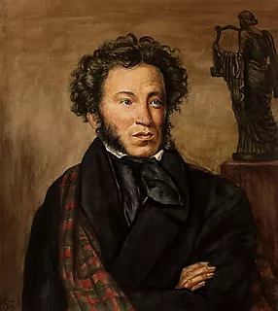
Идея проекта: способствовать совместной деятельности и обратить внимание родителей на важность чтения детям произведений А.С Пушкина, показав им, что это интересно, весело и совсем несложно.
Игру-путешествие предлагается
реализовать в рамках проекта «Страна Лукоморье»
Цель: создание условий для совместной деятельности детей и родителей по исследованию и творческому отображению «Сказки о царе Салтане» А.С. Пушкина в различных видах художественного творчества.

Slide 4
Задачи:
Образовательные:
Заинтересовать детей и родителей творчеством А. С. Пушкина, закрепить знания детей о сказке «Сказка о царе Салтане».
Знакомить с произведениями художников и композиторов, созданных по сказкам А.С. Пушкина.
Формировать умение выразительно читать стихи, инсценировать и пересказывать эпизоды сказок; используя различные выразительные средства и дидактические пособия.
Развивающие:
Развивать познавательный интерес, речевую активность.
Развивать коммуникативные способности, совместное творчество родителей и детей.
Воспитательные:
Воспитывать интерес к художественной литературе и эстетическое восприятие.
Способствовать эмоциональному сближению детей и родителей в ходе совместной деятельности.

Slide 5
Предварительная работа:
Беседы с детьми «Что мы знаем о А.С. Пушкине?», «Мир сказок», «Какие сказки вам знакомы», «Мои любимые герои сказок Пушкина»
Оформление выставки «Книги Пушкина»,
Знакомство со сказкой «Сказка о царе Салтане» – чтение сказки, заучивание отрывков из сказки, работа с мнемотаблицами, инсценировка, разгадывание загадок,
Рассматривание репродукций к сказке художников Н.А Богатова (Три девицы под окном…) и И.Я Билибиной (Царь салтан слушает разговор сестер под окнами)
Дидактические игры: «Кубики по сказкам», «Кого не стало?», «Вспомни сказку».

Slide 6
Продуктивная деятельность:
Конструирование из бумаги «Флот царя Салтана», с помощью кинетического песка Град на острове стоит»
Лепка: «Кот ученый», «Царевна-Лебедь»
Аппликация: Ветер по морю гуляет и кораблик подгоняет…»
Рисование: «Белка там живет ручная», «Кот ученый»
Слушание музыкальных произведений созданных по сказкам А. С. Пушкина.
Просмотр мультфильмов, прослушивание аудиозаписи сказки.
Физкультминутки
Наглядная информация для родителей

Slide 7
Особенности проведения:
Игра проводилась по подгруппам с участием родителей, при взаимодействии двух педагогов.
Оборудование:
Декорация сказки на заднем плане, портрет А. С. Пушкина,
иллюстрации к сказкам, телевизор, проектор, доска, аудиозаписи: музыка Римского-Корсакова – «Океан-море-синее» увертюра «3 чуда» , фрагмент муз. произведения «Полет шмеля», конверт, «Кораблик», листы бумаги, самодельная обложка книги «Сказка о царе Салтане»,
муляжи орешков с буквами, театральные атрибуты для обыгрывания ,
мнемотаблицы, интерактивная песочница,
оборудование для конструирования из песка.

Slide 8
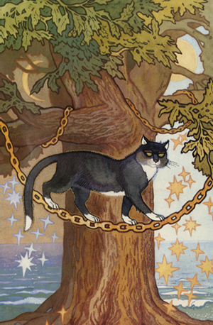
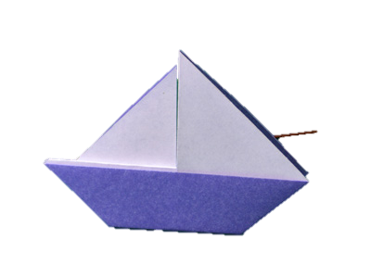
Организационный момент:
На экране появляется кот-ученый и приглашает детей отправиться в свою страну сказок, рассказывает, что впереди их ждет много чудес и интересных заданий, выполнив которые дети смогут узнать название страны, где живет кот и побывать на чудесном острове.
Дети с педагогом, обсуждают как и на чем они могут отправиться в морское путешествие.
(Дети открывают конверт с заданием, который прислал кот и находят подсказку в конверте пазлы «Кораблик». Собирают его, но возникает проблемная ситуация корабли один ,а детей много.
Но нас у детей, как и на чем мы можем отправиться путешествие
много, а кораблик один, как же нам быть.
Конструирование из бумаги «Кораблик»

Slide 9
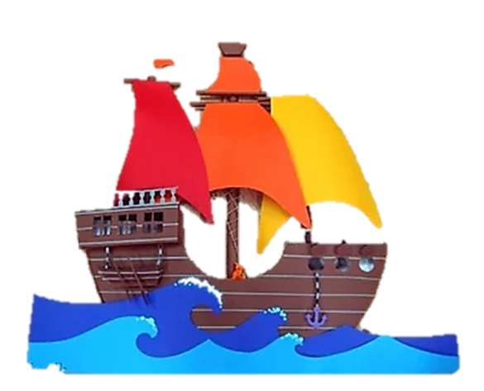
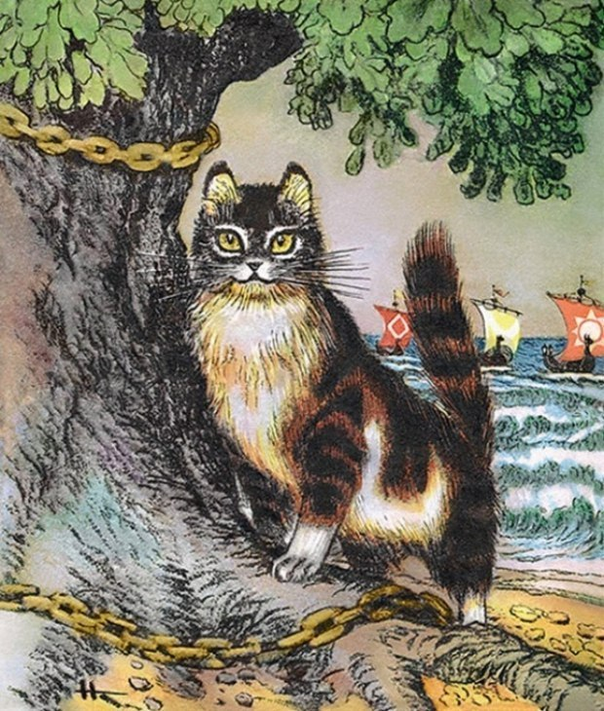
Маршрутный лист
Путешествие в сказку «Сказка о царе Салтане»
Станция 1 «Художественная»
Станция 3
«Театральная
Станция 2
«Знатоки сказки»
Станция 4
«Музыкальная»
Станция 5
«Волшебные сказки
А.С. Пушкина».
Станция 7
«Лицейская»
Станция 6
«Лукоморье»

Slide 10
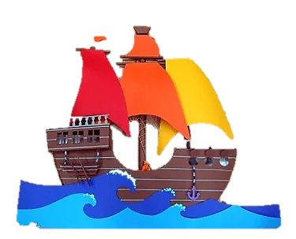
Станция 1. ХУДОЖЕСТВЕННАЯ «ЗНАТОКИ ЖИВОПИСИ»
1.Игровое задание «Кораблик»
(Детям предлагается отправиться в путешествие по морю, выполняя движения по показу)
(Звучит музыка Н.А. Римского-Корсакова «Океан-море-синее»)
Ветер на море гуляет
И кораблик подгоняет;
Он бежит себе в волнах
На раздутых парусах.
Мимо острова крутого
Мимо города большого
Пушки с пристани палят…

Slide 11
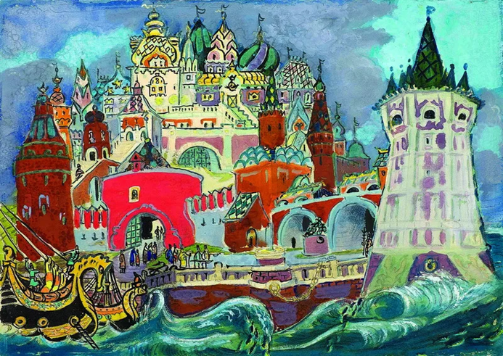
2.Задание «Рассматривание картины Т. Мавриной
«Остров Буян»
3.Игра «Море волнуется раз»
(Предлагается детям изобразить героев сказки)

Slide 12
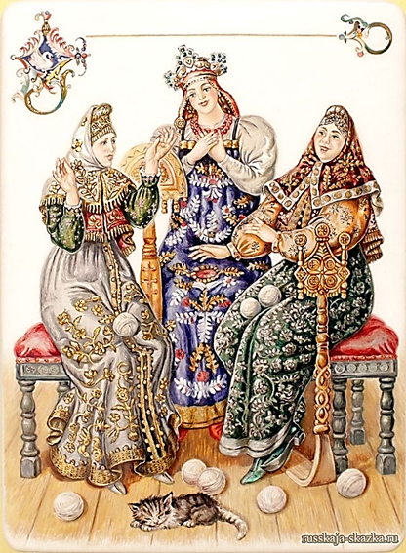
Станция 2. «ЗНАТОКИ ПУШКИНСКИХ СКАЗОК»
Игра «Докажи словечки».
(Дети заканчивают строку рифмованным словом).
Станция 3. «ТЕАТРАЛЬНАЯ»
1.Драматизация отрывка сказки «Разговор Девиц»
(Игра – драматизации по сказке, с использованием костюмов)
2.Пантомимы.
(С помощью жестов, движений мимики-пантомимы, изображает повадки и характер героя, изображенного на картинке.)

Slide 13
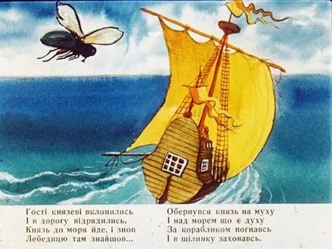
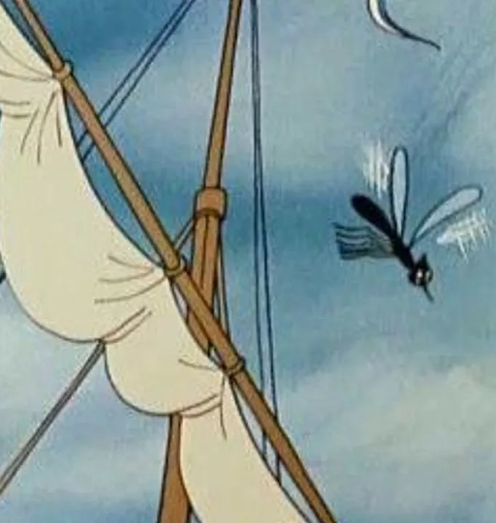
Станция 4. «МУЗЫКАЛЬНАЯ»
Задание «Отгадай загадку»
На цветок жужжа садится,
Чтоб нектаром насладиться,
Не пчела, как карамель-
Полосатый, толстый …(шмель)
Прослушивание фрагмента муз.произведения
Н. А. Римского-Корсакова «Полет шмеля»)
(Назвать насекомых, в которых превращала
Царевна-лебедь князя Гвидона)

Slide 14
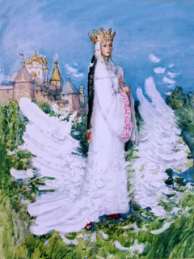
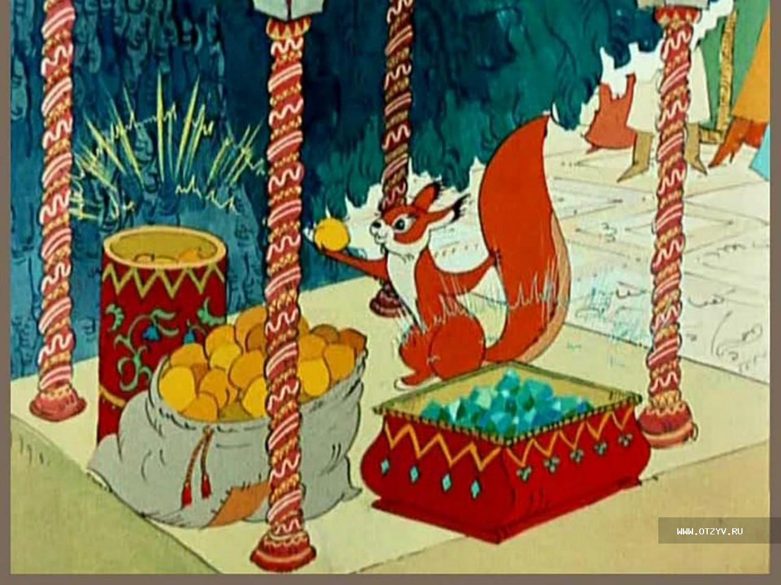
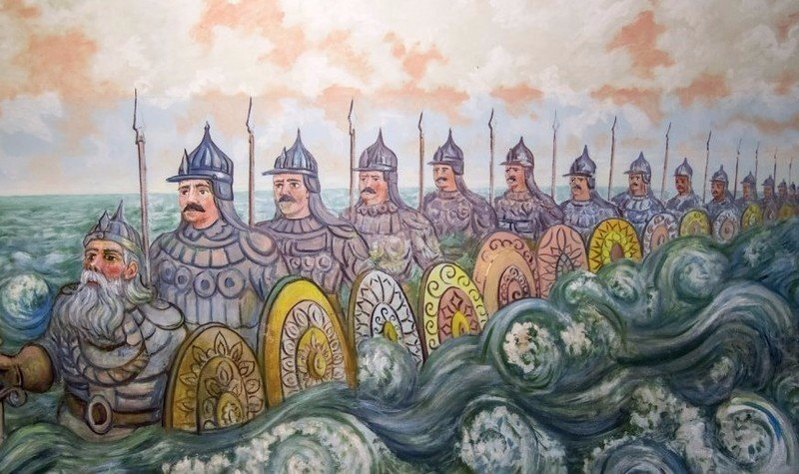
Станция 5. «ВОЛШЕБНЫЕ СКАЗКИ
А. С. ПУШКИНА».
1. Задание «Три чуда»
(Составление алгоритма сюжета с использованием мнемотаблиц)
2. Задание «Спрятанное слово»
(Дети из первых букв заданных слов собирают слово «Буян»)

Slide 15
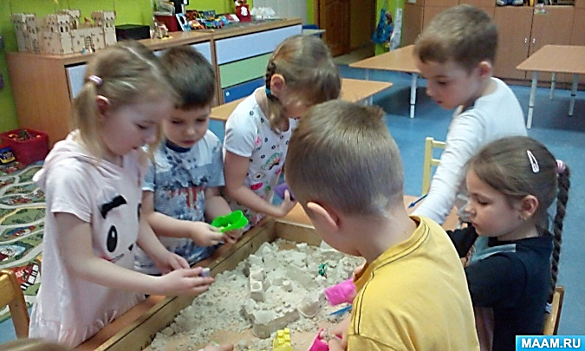
Станция 6. «ГРАД НА ОСТРОВЕ СТОИТ».
1.Игра с песком «Строим чудесный сказочный остров»
(Коллективная работа конструирование с помощью кинетического песка сказочного города)

Slide 16
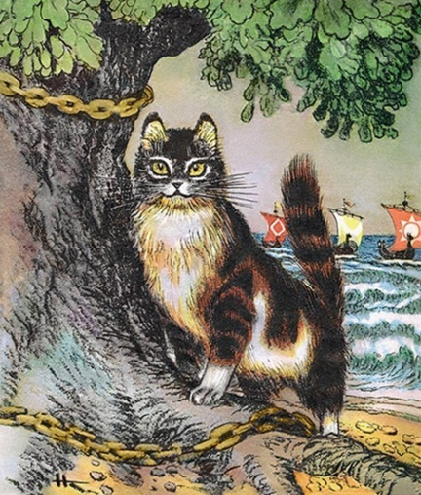
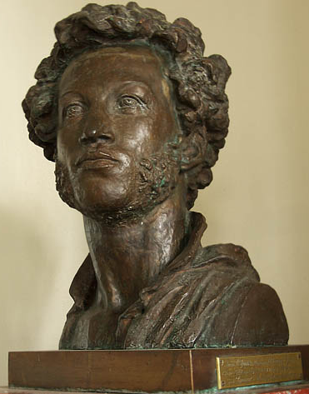
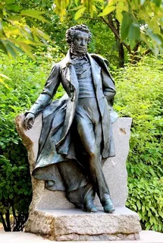
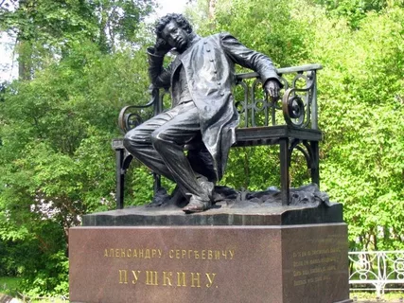
Станция 7. «ЛУКОМОРЬЕ».
1.Дети из букв собирают слово «ЛУКОМОРЬЕ»
2.Рассматривание памятников писателя, уточнить где находятся, кто там был и видел памятники.(Предложить посетить памятники)
3..Нарисовать, что запомнилось в путешествии по сказке.

